Slide 1
台北科技大學，經管系，陳擎文
商業數據程式分析
人工智慧跨域經營管理之應用

Slide 2
重點
1. 數據分析有三部曲
2. 要學pandas數據分析的四個理由
3.小心考慮是否要選修這門課的三個考量

Slide 3
數據分析三部曲

Slide 4
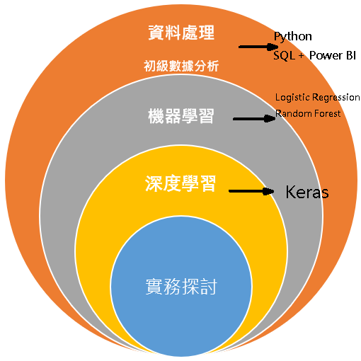

Slide 5
數據分析三部曲
數據分析的3步驟圖：
步驟1：『基礎數據分析』1：pandas
步驟2： 『基礎數據分析』 2：SQL
步驟3： 『進階數據分析』 3：人工智慧
每個路徑點，都要相對應的工作職缺

Slide 6
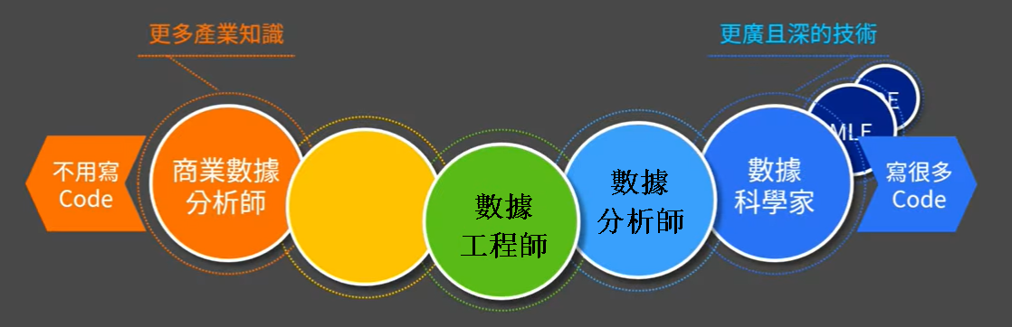
資料分析相關的工作職稱
☎工作職稱：DA/BA/DS/DE： BA：Business Analyst商業分析師（商業決策建議） DE：Data Engineer數據工程師(SQL語法) DA：Data Analyst資料分析師（python，pandas） DS：Data Scientist資料科學家（人工智慧預測）

Slide 7
要學pandas數據分析的四個理由

Slide 8
第1個理由
才能夠活用ChatGPT的數據分析功能

Slide 9
要學pandas數據分析 的第1個理由
ChatGPT的三大功能：
功能1：生成文本（對話，回答問題）
功能2：生成圖片
功能3：數據分析（上傳excel數據，chatpgt可以幫你分析數據，自動畫圖視覺化，並給你python的程式碼）

Slide 10
要學pandas數據分析 的第1個理由
ChatGPT幫你數據分析的程式碼：
就是pandas

Slide 11
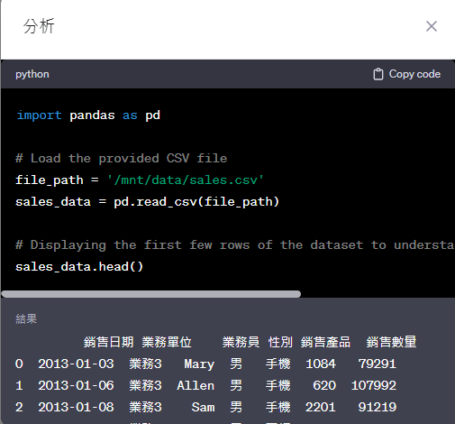

Slide 12
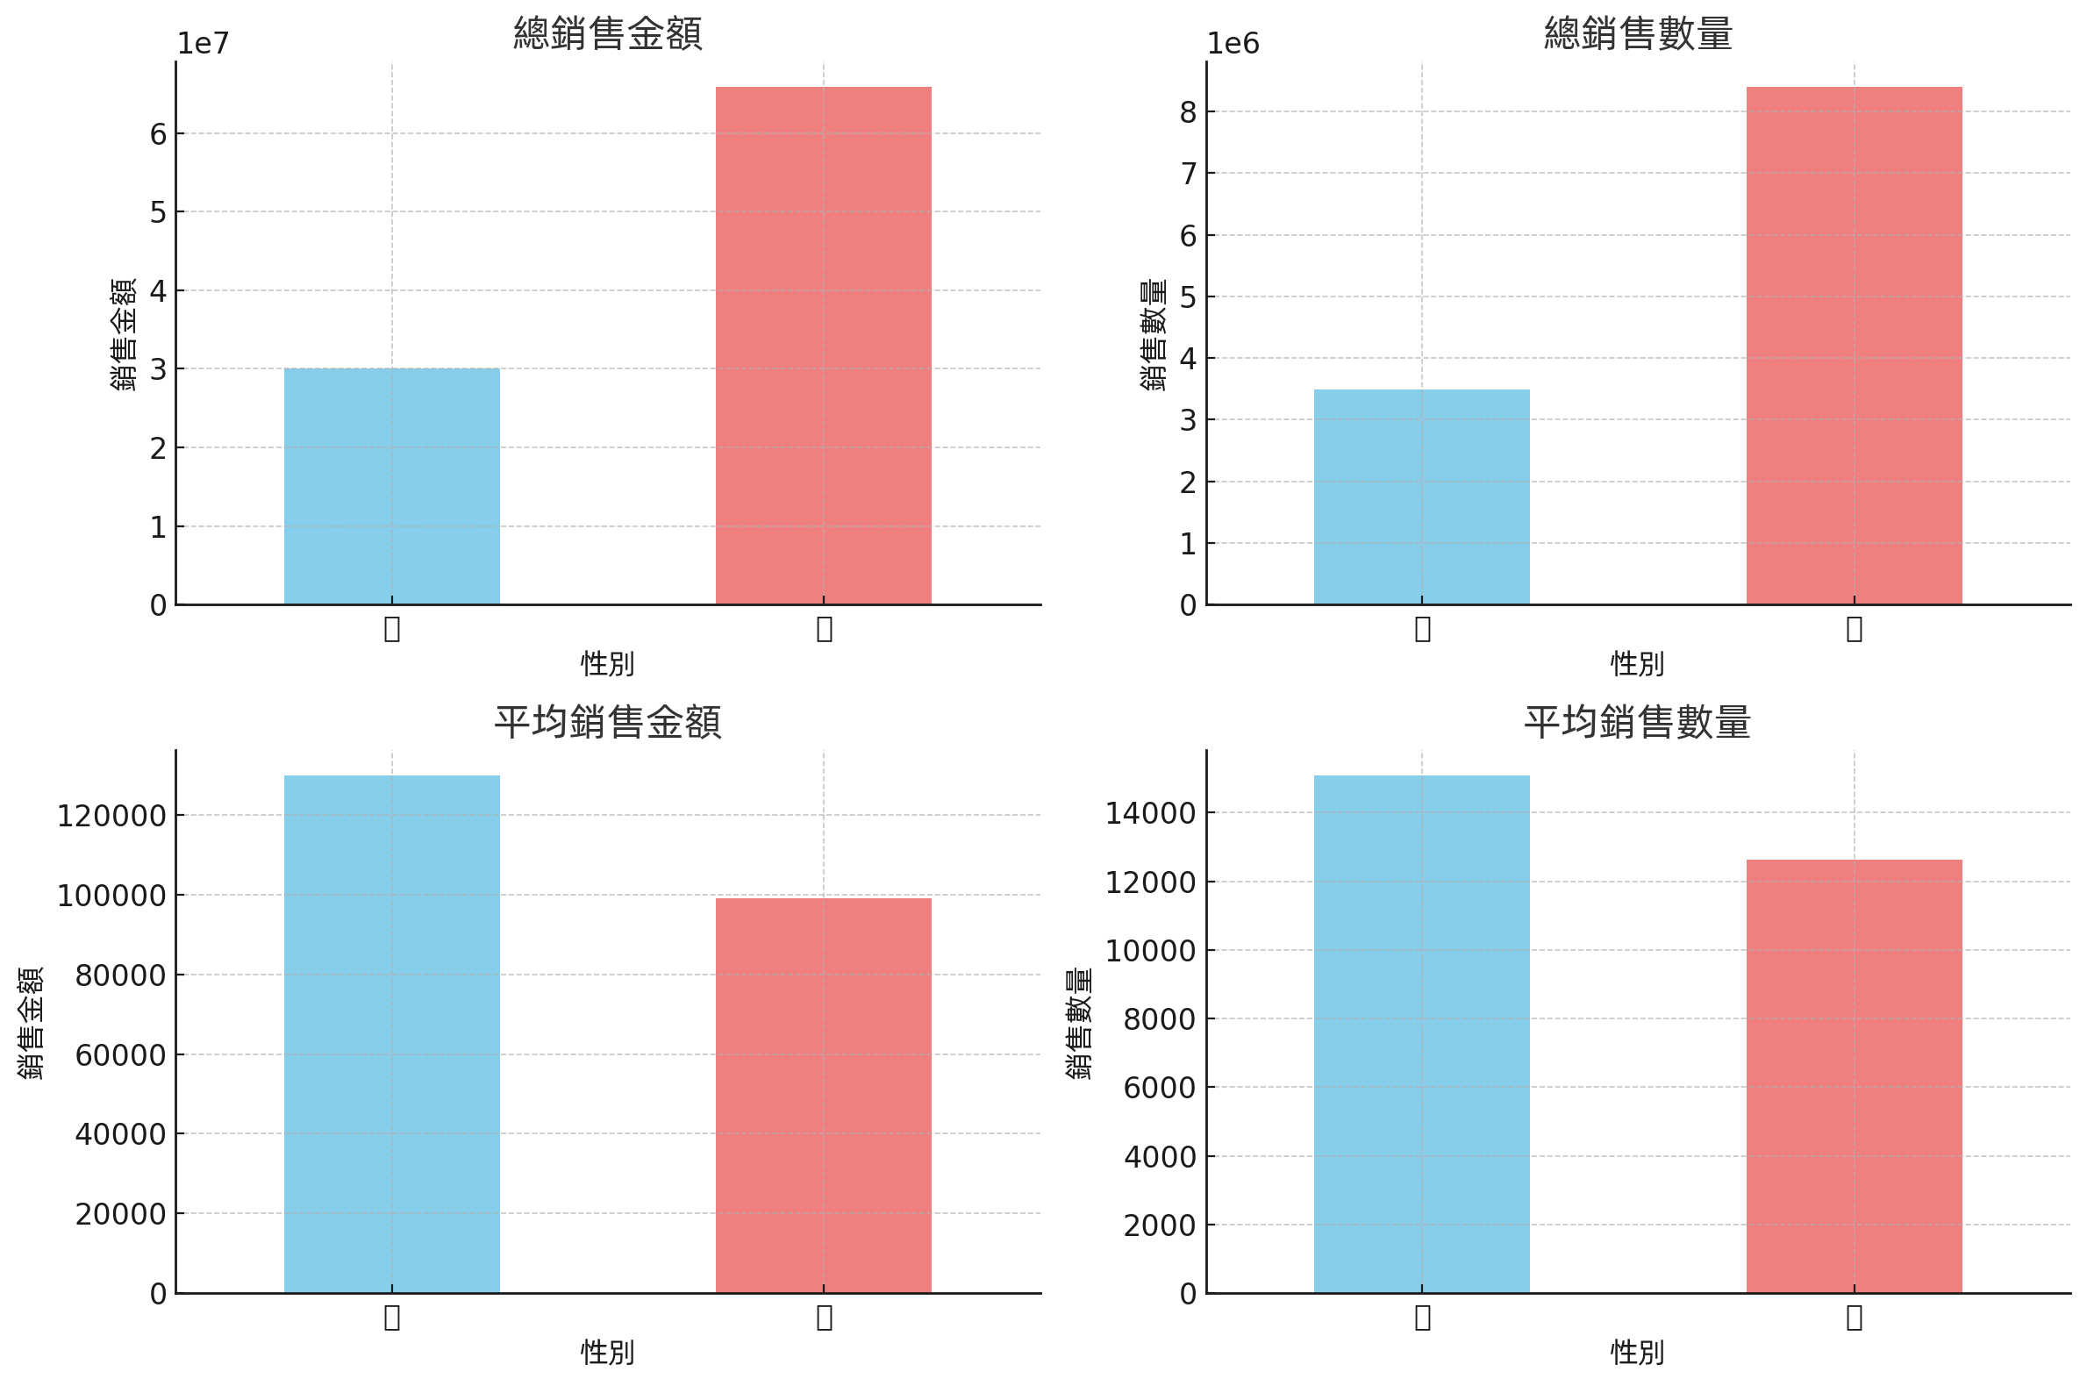
不同性別的銷售數量，銷售金額

Slide 13
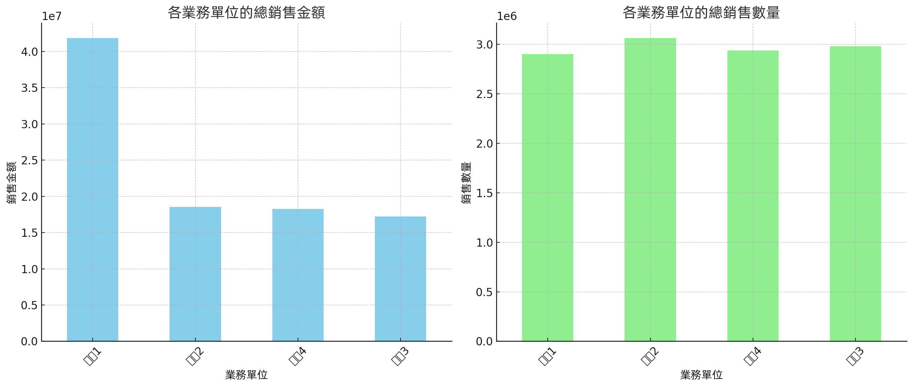
各個業務單位的總銷售金額 和總銷售數量

Slide 14
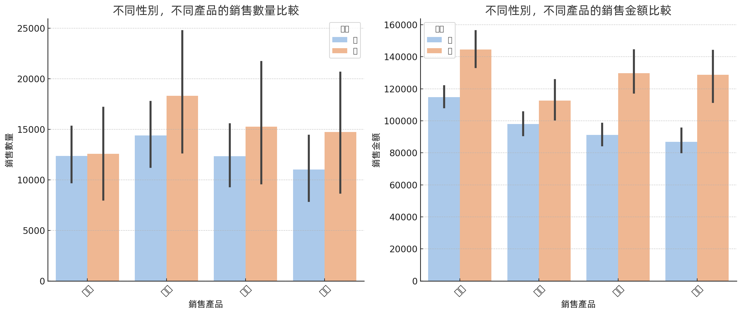
比較不同性別，不同產品的比較圖
左圖：展示了按性別和產品分類的銷售數量。從圖中我們可以看到，在大多數產品類別中，男性和女性業務員的銷售數量相差不大。然而，在銷售手機和平板方面，男性業務員的表現似乎稍好一些。
右圖：展示了按性別和產品分類的銷售金額。這個圖表也顯示了類似的趨勢，男性業務員在銷售手機和平板方面的金額略高。

Slide 15
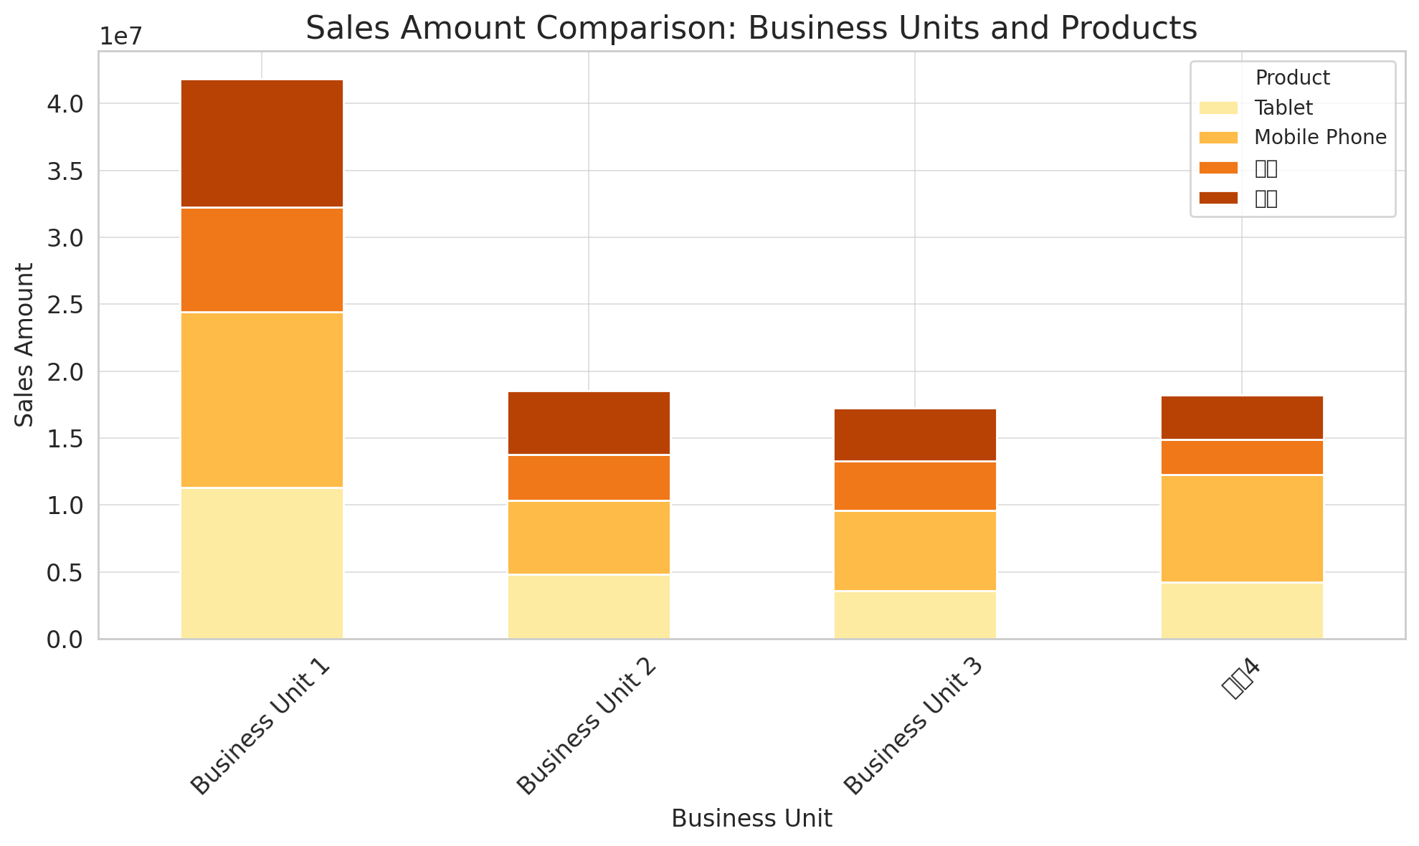
比較不同業務單位，不同產品的比較圖

Slide 16
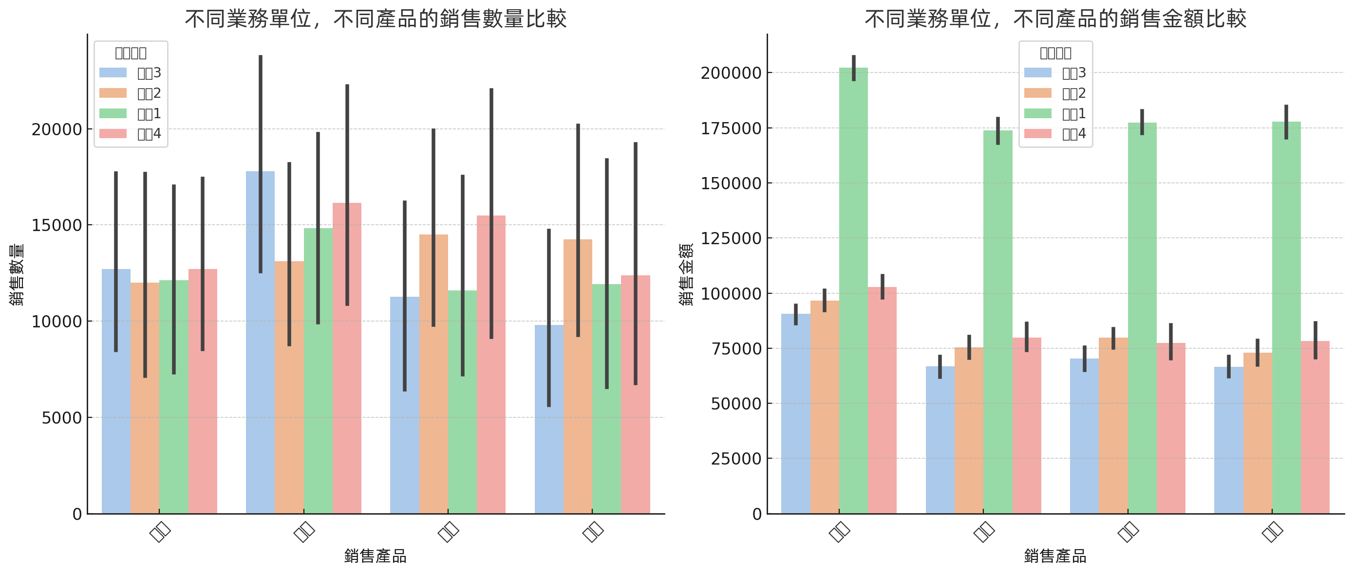
比較不同業務單位，不同產品的比較圖

Slide 17
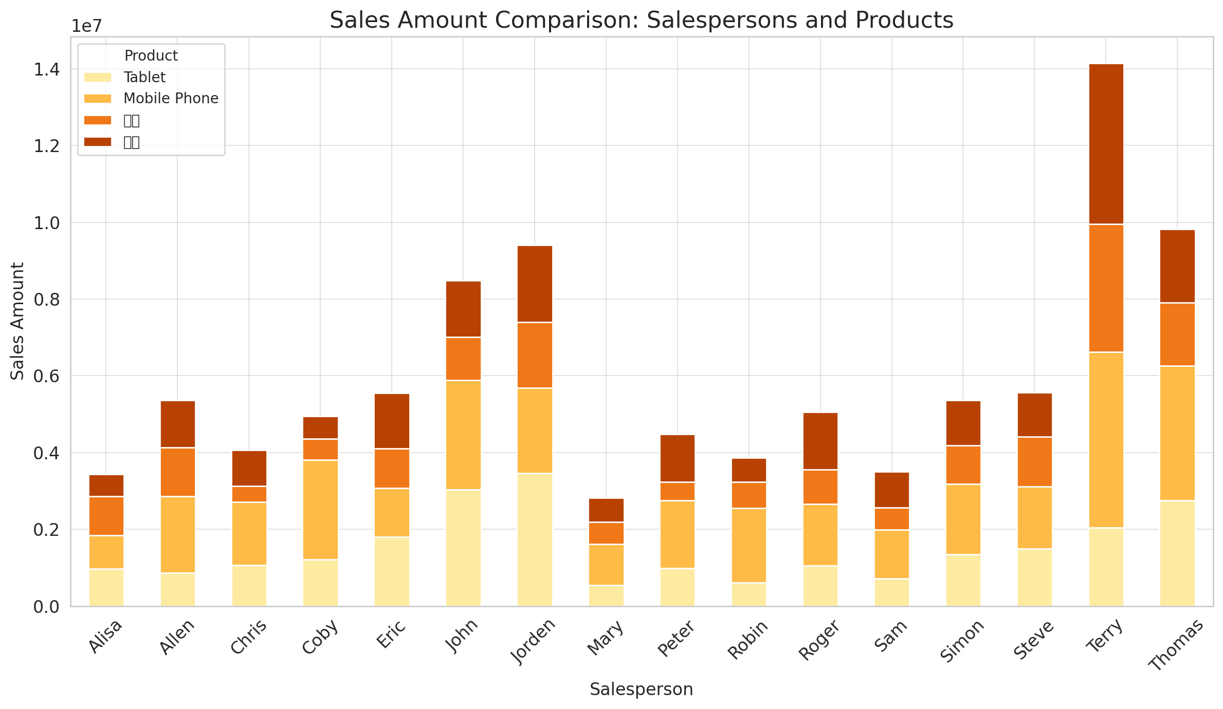
比較不同業務員，不同產品的比較圖

Slide 18
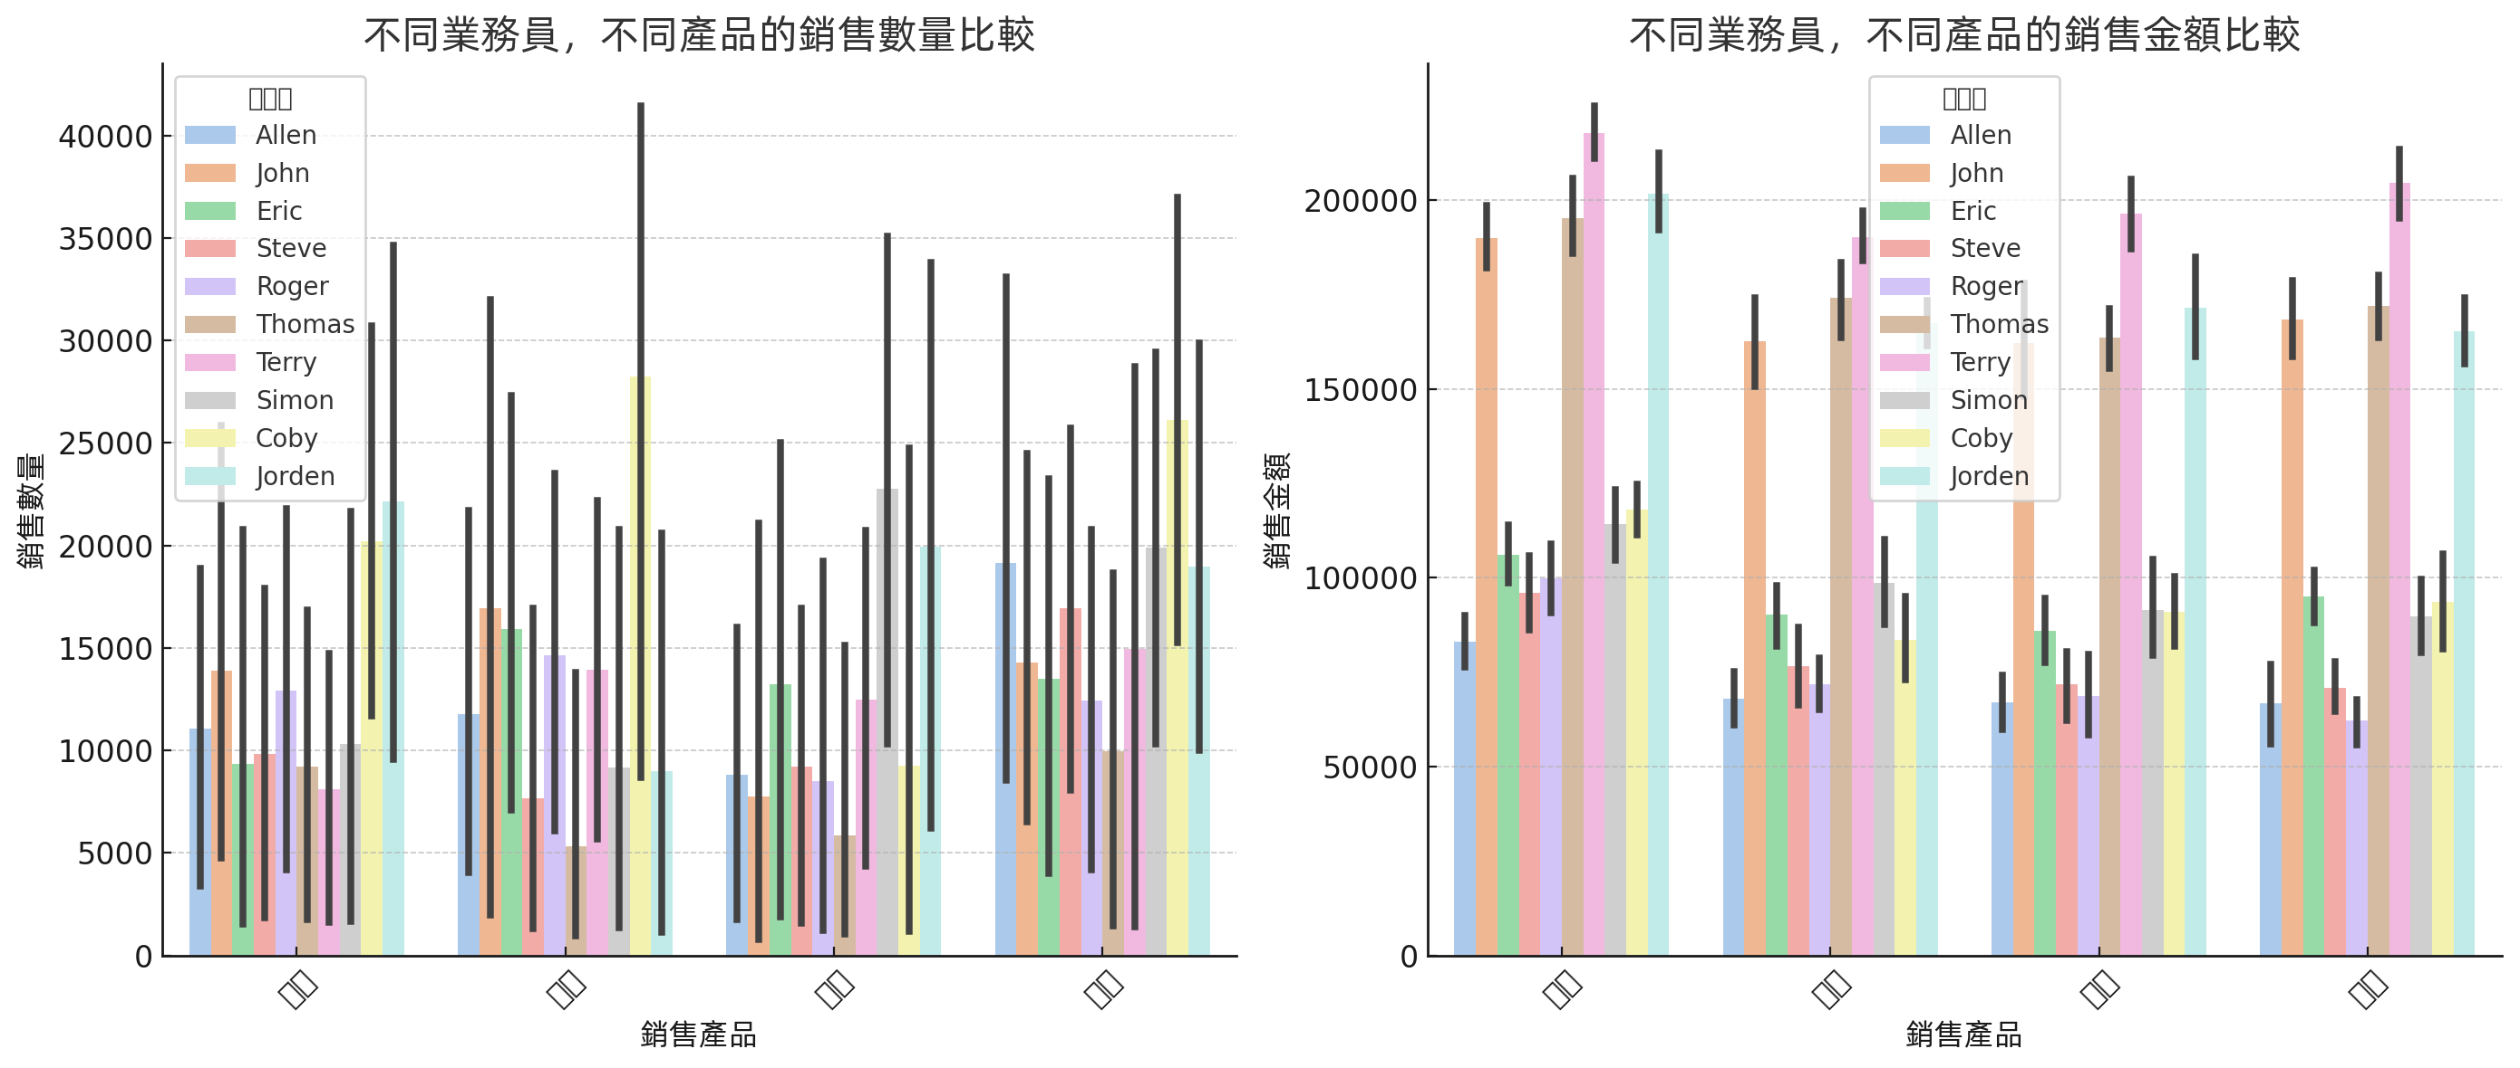
比較不同業務員，不同產品的比較圖

Slide 19
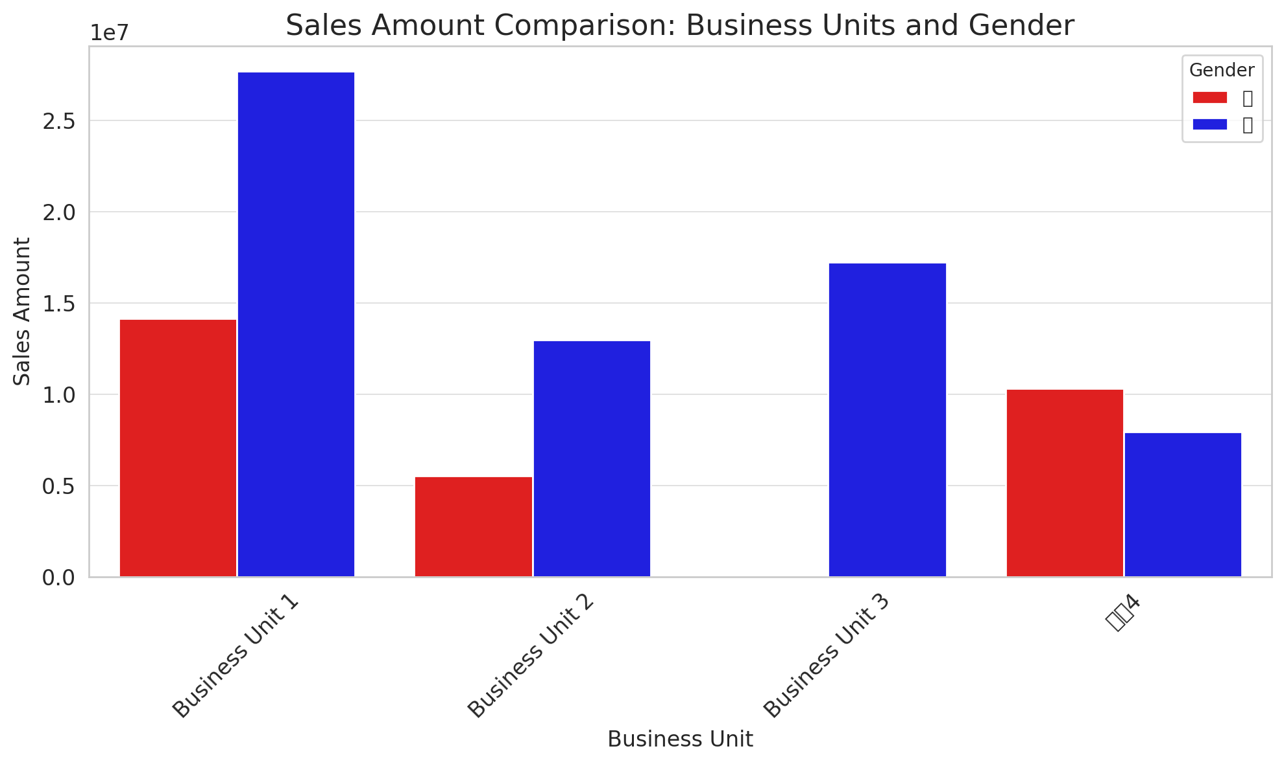
比較，分析不同業務單位，不同性別的銷售金額

Slide 20
第2個理由
Pandas是最新/最熱門的量化分析工具的基礎

Slide 21
商管的量化分析工具
1. 早期的工具(軟體)
SPSS，SAS
2. 近年來流行的工具
Python數據分析，R語言數據分析
3. 2023年開始熱門起來的最新工具
生成式AI（ChatGPT，Bard，文心一言）

Slide 22
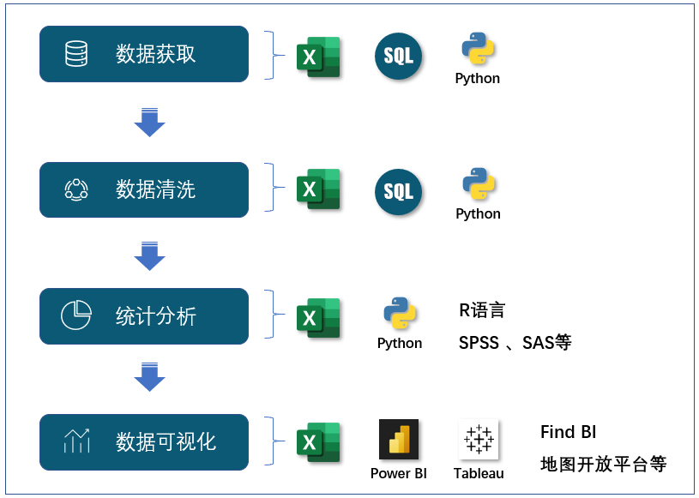
數據量化分析常用工具： 1.python/pandas，2.SQL，3.power BI，tableau，4.AI

Slide 23
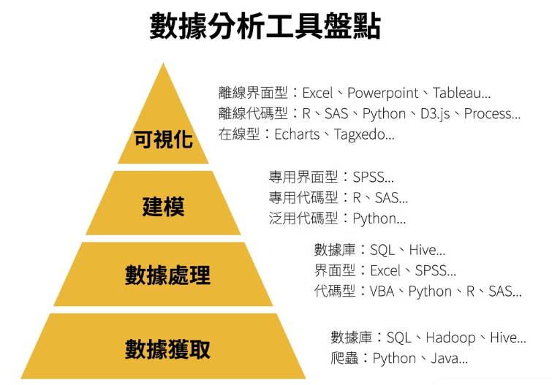
數據量化分析常用工具： 1.python/pandas，2.SQL，3.power BI，tableau，4.AI

Slide 24
第3個理由
Python/Pandas是目前求職市場目前排行前三的程式語言

Slide 25
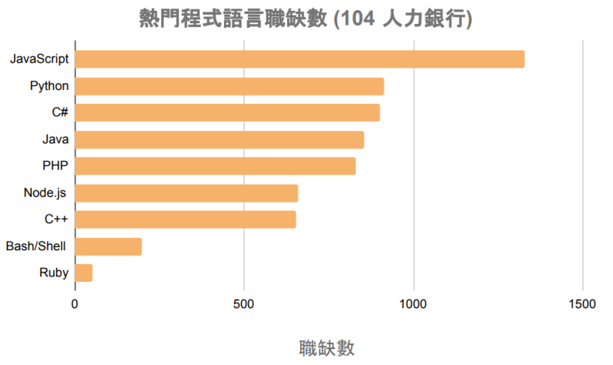
104人力銀行調查

Slide 26
104 人力銀行
在 104 人力銀行上搜尋，篩選月薪 4 萬元以上、
最多需要的是： 前端網頁JavaScript 的職缺有 1300 筆；
其次是 Python 與 C#，皆有 900 多筆

Slide 27
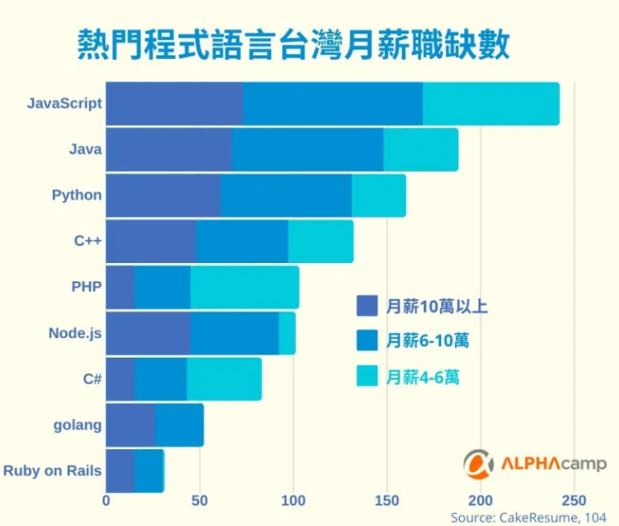
台灣104程式工作職缺與薪水排行

Slide 28
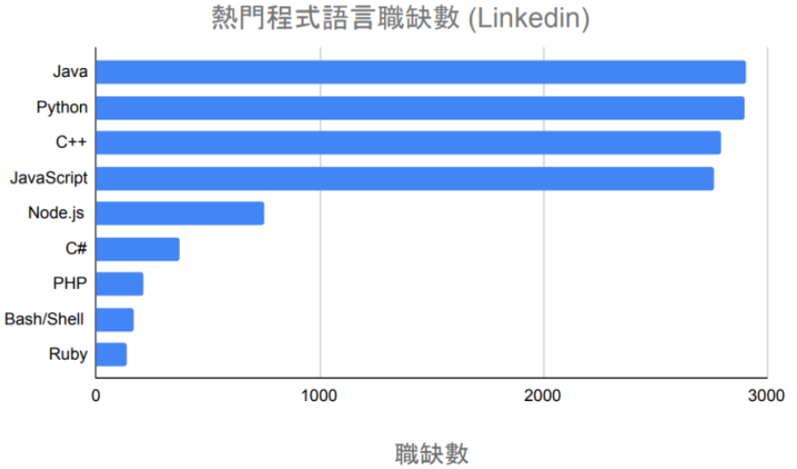
國外企業常用求職平台LinkedIn的程式工作職缺排行

Slide 29
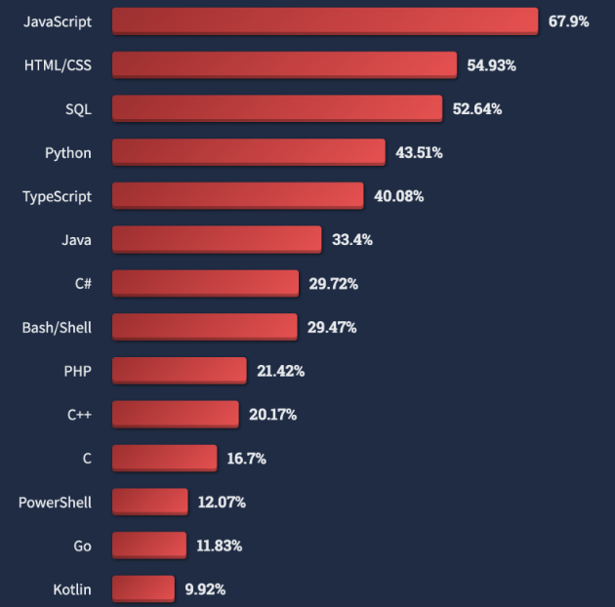
程式社群Stackoverflow 2022調查工作職缺排行

Slide 30
全球最大的程式社群Stackoverflow 2022調查工作職缺排行
第1名是：前端網頁Javascript
第2名是：前端網頁HTML/CSS
第3名是：資料庫SQL
第4名是：python
第5名是：Typescript
javascript的姐妹產品
第8名是：後端網頁PHP

Slide 31
你們大學4年中老師所教的技術 對應到目前全世界資訊技術工作職缺的排名

Slide 32
你們大學4年中老師所教技術 對應全球職場業界職缺需求
(1).基礎數據分析：SQL資料庫
第3名是：資料庫SQL
(2).基礎數據分析：pandas資料處理，大數據分析
(3).進階數據分析：人工智慧在商情預測的應用
第4名是：python
(4).商業多媒體設計：
第1名是：前端網頁javascript
第2名是：前端網頁HTML/CSS
第5名是：Typescript
javascript的姐妹產品
第8名是：後端網頁PHP

Slide 33
全球職場業界職缺需求的第1～5+8名，你都有學到

Slide 34
而且很多課程期末都會帶你做side project可以放在履歷上用
作品集證明實力

Slide 35
可以放在履歷上用作品集證明實力的課程
(1).基礎數據分析：SQL資料庫
(2).基礎數據分析：pandas資料處理，大數據分析
(3).進階數據分析：人工智慧在商情預測的應用
(4).商業多媒體設計：
本學期的作業，可以自己改成side project當作品集
本學期會有很多網頁作業
但是不會帶你做side project
要自己做，自己放在履歷

Slide 36
你的履歷表上有業界最需要人才的第1～5+8種技術，
而且你又用作品集證明自己
會增加你的競爭力，幫助你找到好工作

Slide 37
第4個理由
Pandas是進入AI人工智慧程式分析的基礎語言

Slide 38
Pandas是進入AI人工智慧程式分析的基礎語言
用python的用sklearn模組，建立『隨機森林法』模型來預測『屬於鳶尾花朵的品種』
https://colab.research.google.com/drive/1RTQ_7z6fMQ3XCfeXUodo_LKAUjAPyUEm?usp=sharing
用『深度學習的keras』模組，建立『類神經網路』，預測患者是否患有糖尿病
https://colab.research.google.com/drive/1CApMuuWDDj5dvhbhgZFphUA4gSEy9VH4?usp=sharing

Slide 39
是否要選修這門課的三個考量

Slide 40
是否要選修這門課的第1個考量
1. 這門課不是營養學分
作業多，
上課加分佔25%(請假也無法加分)
經常不來上課，分數會低

Slide 41
是否要選修這門課的第2個考量
2. 考試會比作業，再難點
若是沒有【做重點筆記，重點摘要】，很難高分
若是沒有【複習到8分熟】 ，很難高分
若是沒有怎麼唸書就來考試，小心不及格

Slide 42
是否要選修這門課的第3個考量
3. 上課全部程式碼教學，會不習慣，有點壓力
若對【程式碼沒有興趣】，會有壓力
若不想【動腦想想】，會有壓力

Slide 43
這門課
要不要選修？

Slide 44
這門課要不要選修？
這門課，作業很多
2週出一個作業，
總成績佔比25%
若有side project專題，題目更多
這門課的考試：上機考試
要靠自己內化的程式能力，來考試
總成績佔比25%， 25%

Slide 45
這門課要不要選修？
這門課的平時分數，加分多
每節課加分1次（點名1次）
上課範例每1題，加分1次
可以請假，但是就沒有平時加分
平時分數，佔總成績的25%

Slide 46
這門課要不要選修？
這種『程式課，技能課』的特色
今天所教的，是上週學過的繼續深入
今天用的軟體，是上週安裝的
如果你缺課2次，大概就跟不上了
舉例：1位碩士生，新冠感染請假2週回來，就跟不上，只好期中退選

Slide 47
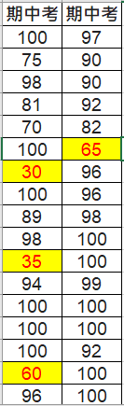
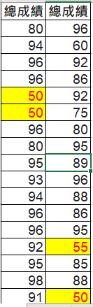
這門課不是營養學分

Slide 48
之前系上學生的
學習狀況

Slide 49
之前系上學生的學習狀況
1. 堅持2個學期的同學狀況
2. 案例
3. 其它

Slide 50
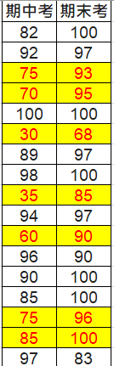

Slide 51
經營管理系所規劃的
資料分析/資訊相關課程

Slide 52
經管系大學部資料分析/資訊相關課程
 | 課程 | 內容
一上 | 人工智慧概論
一下 | python程式設計 | Python入門
二上 | 資料庫系統與應用 | SQL資料庫， SQL語法
二下 | 人工智慧跨域 『經營管理』之應用 | 原：pandas 大數據分析
三上 | 人工智慧跨域 『商情預測』之應用 | 機器學習， 深度學習
三下 | 商用多媒體設計 | 視覺化與商業智能powerBI, tableau，python統計 架站，前端/後端網頁，

Slide 53
系上大學部資訊課程，重點聚焦在 培育1個領域的能力：商業數據分析
技術與能力 | 說明
python程式設計 | Python
SQL程式語法 | SQL語法
基礎數據分析技巧 | Pandas模組
使用人工智慧在『商情預測/數據預測』的能力 | sklearn，keras 模組
資料視覺化 | pandas/matplolib/seabor，Power BI，tableau

Slide 54
在大學四年中，
哪一門課學了之後，
就可以馬上拿來賺錢呢？

Slide 55
而且薪水還很好

Slide 56
那就是
商業數據程式分析

Slide 57
近年來熱門的職業
在國內外這幾年的就業市場有個領域非常熱門，
數據分析師/Data Analyst，
商業分析師/ Business analyst，
Data Scientist，data engineer
這方面的工作不但多，而且橫跨各種領域
金融，百貨，汽車，零售…，
而且薪水高，在歐美的薪資市場，是僅次於軟體設計師的，
因此造成近年有不少非企管領域的人，轉職到數據分析師。

Slide 58
熱門的原因
數據分析師熱門的原因：
1.資料量，以後只會越來越大量
2.現今企業如果想做數據蒐集的方法，變得非常多元

Slide 59
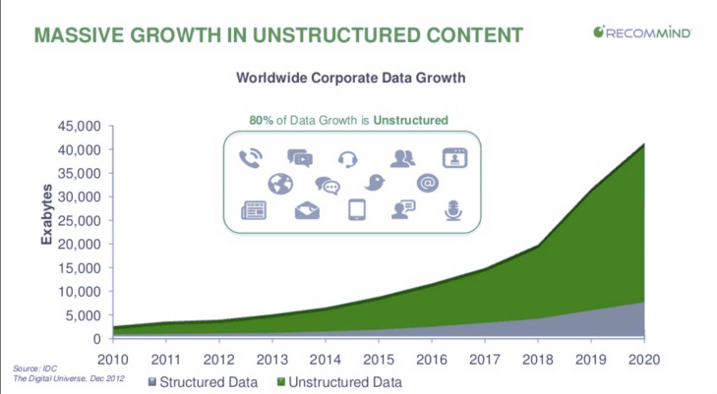

Slide 60
4個案例，了解數據分析師的熱門與工作內容

Slide 61
數據分析師Data Analyst
1.案例1：零背景，4個月成功轉職成：數據分析師Data Analyst
https://www.youtube.com/watch?v=_HmWdlUYjS4
台灣人，餐飲科，赴加拿大，公關工作
4個月轉行成：數據分析師Data Analyst
原因1：薪水高，職涯發展彈性大，未來薪資發展高
原因2：有趣，有成就感
案例主所學技術：
SQL
python

Slide 62
數據分析師Data Analyst
2.案例2：我如何成為數據分析師 // 無理工背景轉職
https://www.youtube.com/watch?v=aNaElUzxvPE
台灣人，英文系，赴澳洲，讀資料科學學程，找到資料分析工作
原因1：薪水高
原因2：21世紀，資料科學家，是最性感的職業
原因3：每個產業都需要數據分析師，很好跳槽找高薪
澳洲薪資for數據分析師
https://youtu.be/vs9KuuDPaIc?t=96
一般大約年薪台幣175萬

Slide 63
數據分析師Data Analyst
3.案例3：零經驗2個月轉行資料分析師系列（1）如何自學資料分析https://www.youtube.com/watch?v=NZ6BMUVn5d4&t=0s
https://www.youtube.com/watch?v=maM4ZljKdXY&t=0s
大陸人，生物專業，赴加拿大二縣城市，自學2個月，轉行
關鍵：CV履歷寫好即可
二線城市薪資
第一年薪水加拿大幣6-7萬（台幣140萬）
第2-3年，7-8萬（台幣180萬）
第5年，9-10萬（台幣223萬）

Slide 64
數據分析師Data Analyst
4.案例4：21世紀最性感的職業？資料分析師的修煉心法
https://www.youtube.com/watch?v=e32frJpvFhc
台灣人，公共衛生系，統計，轉行到資料分析工作5年
工作：物聯網公司，電商公司，新創公司，數位廣告，傳產公司都要數位轉型
資料分析師主要2種類型：
商業智慧分析師
資料科學家
工作迷人處：
可以看到工作運作的全貌，接觸到公司高層，輔助高層的決策
很有成就感，因為你的工作，很有影響力，是公司重要的顧問與智囊

Slide 65
數據分析師Data Analyst
5.轉職數據分析的人很多都失敗了? 大幅提升成功率的轉職方法
https://www.youtube.com/watch?v=9EcOu_GLsfA
6.數據分析轉職 | 超過50%的人選錯了轉職職位?
https://www.youtube.com/watch?v=sUVX2NqOOEg

Slide 66
美國的職業評比排名
前十名職業（與數學/數據處理有關的有5個）
1. 數學家 (Mathematician)
2. 保險統計師 (Actuary)
3. 統計學家 (Statistician)
4. 生物學家 (Biologist)
5. 軟體工程師 (Software engineer)
6. 電腦資訊相關分析師 (Computer systems analyst)
7. 歷史學家 (Historian)
8. 社會學家 (Sociologist)
9. 工業設計師 (Industrial designer)
10. 會計師 (Accountant)

Slide 67
美國的職業評比排名
後十名職業
200. 伐木工 (Lumberjack)
199. 酪農 (Dairy farmer)
198. 計程車司機 (Taxi driver)
197. 船員 (Seaman)
196. 屋頂工 (Roofer)
195. 清潔隊員 (Garbage collector)
194. 銲工 (Welder)
193. 碼頭工 (Roustabout)
192. 鋼架工 (Ironworker)
191. 建築工 (Construction worker)

Slide 68
商業數據分析
所使用的關鍵技術

Slide 69
商業數據分析的2種主要技術：
（1）SQL資料庫，SQL語法
（2）python程式 ==》 pandas

Slide 70
如何學好商業數據分析？
2種路徑

Slide 71
學習python分析數據的2種方式
（1）資訊科系的方式：
學很多技術模組，
程式碼多，
學的多，學的雜，不專一
（2）精簡方式：
專精pandas模組
特點：1～2行程式就分析完（很像SQL語法）
程式碼少，可以處理任何數據的分析
適合『非資訊科系』
✓

Slide 72
資料分析
到底是要分析什麼？

Slide 73
基礎資料分析 課程的產出
二下 | 人工智慧跨域 『經營管理』之應用 | 原：pandas 大數據分析
課程練習範例：400題
課程產出：
2個side project，可以當作作品集，放到履歷，證明自己的能力
Side project 1:
https://colab.research.google.com/drive/1P2xPp88pMrEBoqZK8EMLyW-62t1WeQTp?usp=sharing
Side project 2:
https://colab.research.google.com/drive/1UA-ztAg9e0AMOik3n6jDsW-9D-9Ff8qC?usp=sharing

Slide 74
上面是『基礎』資料分析的2個範例
下面是『進階』資料分析的範例

Slide 75
進階資料分析 課程的產出
三上 | 人工智慧跨域 『商情預測』之應用 | 機器學習， 深度學習
範例1：客戶流失率預測分析
讀取業主：IBM電信公司的客戶資料表
https://acupun.site/lecture/predict/example/resource/IBM_Churn_chi_2.csv
請做預測，IBM電信公司，當A客戶的20個特徵值是：【性別，是否為老人，是否有夥伴，是否依靠別人付費，已經使用幾個月.....】=【 Female，0，Yes，No，1， No.....】，
請問A客戶是否會流失？

Slide 76
進階資料分析 課程的產出
範例1：客戶流失率預測分析
根據哈佛商業評論：『The Value of Keeping the Right Customers』中所提到：「開發一個新顧客的成本是留住一個顧客的25倍，而當顧客保留率上升5%，就可以提升25%-95%的利潤。」
☎所以『留住客戶』是提高利潤的關鍵
☎針對『潛在可能流失客戶群』重點提出因應對策，可以減緩客戶流失率

Slide 77
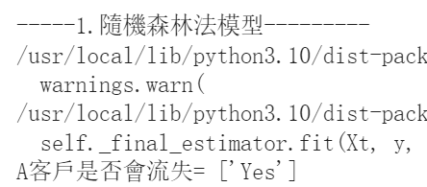
進階資料分析 課程的產出
範例1：客戶流失率預測分析
分析報告：
https://colab.research.google.com/drive/1V3OMPkaccYJqmxXDD5Ys5KKRca4MwbOw?usp=sharing#scrollTo=Sd6DrzE7j05N
預測結果：

Slide 78
進階資料分析 課程的產出
三上 | 人工智慧跨域 『商情預測』之應用 | 機器學習， 深度學習
範例2：客戶價值度的評鑑預測分析
讀取業主：客戶關係管理的重要檔案：RFM客戶價值度的評鑑資料表
https://acupun.site/lecture/predict/example/resource/RFM-2-chi.xlsx
最後請做預測，當A顧客的【R,F,M】=5,2,2100，
請問A顧客是否為本公司的重要客戶=？

Slide 79
進階資料分析 課程的產出
範例2：客戶價值度的評鑑預測分析
美國數據庫行銷研究所亞瑟‧修斯（Arthur Hughes）指出，顧客資料庫中有 3 項重要指標，可以分析顧客的價值
R：最近一次消費（recency）：
顧客上次消費時間愈近，價值愈大。
F：消費頻率（frequency）。顧客在一個月或一年中，買了多少次東西？
購買頻率愈高，用戶價值愈大。
M：消費金額（monetary）。顧客一共在產品上花了多少錢？創造了多少利潤？
消費金額愈高，用戶價值愈大。

Slide 80
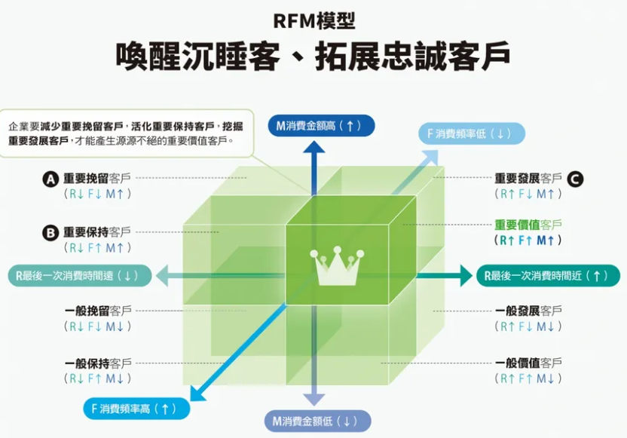

Slide 81
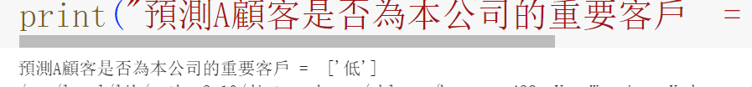
進階資料分析 課程的產出
範例2：客戶價值度的評鑑預測分析
分析報告：
https://colab.research.google.com/drive/1mqvr_AEj409bk41_uB7lRi-d2GhNgNaB?usp=sharing#scrollTo=j9QzfMdSODOy
預測結果：

Slide 82
進階資料分析 課程的產出
三上 | 人工智慧跨域 『商情預測』之應用 | 機器學習， 深度學習
範例3：房價預測分析
讀取業主：影響房價的13個特徵參數資料表
https://acupun.site/lecture/predict/example/resource/boston-chi.csv
請預測：當特徵變數【犯罪率，當地2.5萬平方英尺以上房子比例，非零售業的營業面積比例，是否靠近河邊，一氧化氮濃度，平均房間數，當地1940年前老房子比率，與波士頓工業區的距離，徑向公路的通達指數，每1萬美元的所需繳的財產稅，當地的老師比例，當地黑人比例，中下階級的比率，房價】
=[[0.00632, 18.0, 2.31, 0, 0.538, 6.575, 65.2, 4.0900, 1, 296, 15.3, 396.90, 4.98]]時，房價=?

Slide 83
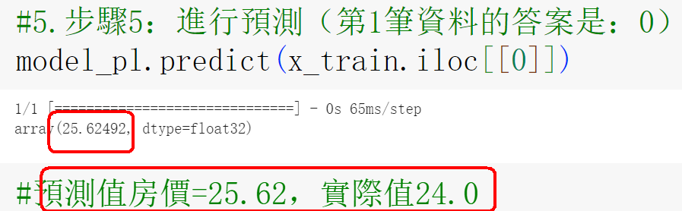
進階資料分析 課程的產出
範例3：房價預測分析
分析報告：
https://colab.research.google.com/drive/1WhvTGxZmIJoMZlZWe1xiAvtX7-CVjbp5?usp=sharing#scrollTo=PBVhChI38SMu
預測結果：

Slide 84
進階資料分析 課程的產出
三上 | 人工智慧跨域 『商情預測』之應用 | 機器學習， 深度學習
範例4：信用卡盜刷詐欺預測分析
讀取業主：歐盟某公司28萬筆信用卡資料表
https://acupun.site/lecture/predict/example/resource/creditcard-chi.csv
請做預測，歐洲信用卡公司，當A客戶的29個特徵值是：【v1,v2,v3,v4,v5.....】=【 Female，0，Yes，No，1， No.....】，
請問A客戶是否會盜刷詐欺信用卡？

Slide 85
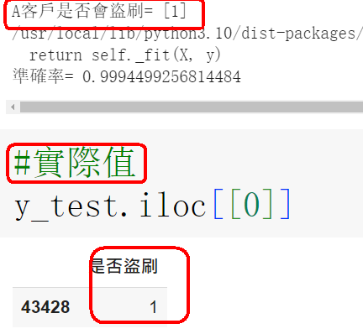
進階資料分析 課程的產出
範例4：信用卡盜刷詐欺預測分析
分析報告：
https://colab.research.google.com/drive/1a0ik0XQDONem_kfd_OhMktlXHlIJlZVf?usp=sharing#scrollTo=PBVhChI38SMu
預測結果：

Slide 86
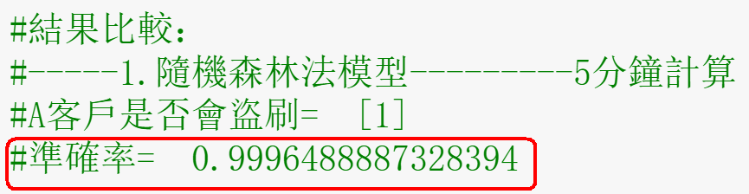
進階資料分析 課程的產出
範例4：信用卡盜刷詐欺預測分析
你預測的準不準確呢？
計算所建立的AI模型整體準確率：

Slide 87
你有沒有辦法？
當拿到任何的商業資料集
都有能力做出
1.基礎數據分析報告
2.進階預測分析報告

Slide 88
如何學好商業數據分析？
教科書?

Slide 89
python分析數據的2種方式
（1）資訊科系的方式：
教科書：Python大數據特訓班：資料自動化收集、整理、清洗、儲存、分析與應用實戰
https://www.books.com.tw/products/0010859289?sloc=main
（2）專精pandas方式：
教科書：一行指令學Python－用Pandas掌握商務大數據分析
https://www.books.com.tw/products/0010921275?loc=M_br_r0vq68ygz_D_2aabd0_B_1
✓

Slide 90
數據分析的進階參考書
（1）進階書籍1：
參考書： Python商業數據分析：零售和電子商務案例
https://www.books.com.tw/products/CN11723157

Slide 91
本課程所要教學的章節
與進階參考章節

Slide 92
教科書：一行指令學Python－用Pandas掌握商務大數據分析
章節
第1章 數字與變數
第2章 字串
第3章 串列
第4章 迴圈
第5章 字典
第6章 邏輯判斷
第7章 Python的套件與模組
第8章 pandas套件
第9章 pandas DataFrame介紹
第10章 pandas── 繪圖
第11章 多層級索引鍵
第17章 pandas──字串處理
第12章 鐵達尼號
第13章 pandas──系所生源分析
第14章 pandas──業務銷售分析
第15章 pandas──股市分析
第16章 pandas──問卷資料分析
第18章 pandas禪
需要時再重點提醒
作業，考試
上課主要核心

Slide 93
老師補充資料
章節
chp11.讀取各種資料庫檔案
chp11-1.noSQL：csv
chp11-2.noSQL：json
chp11-3.noSQL：xml
chp11-4.noSQL：字典dict,串列list
chp11-5.noSQL：資料集dataset
chp11-6.noSQL：SQLite
chp11-7.SQL：mySQL
chp11-8.noSQL：MongoDb
chp11-9.noSQL：網頁
chp12.網路爬蟲：web crawler
chp12-1.Pandas讀取網頁表格
chp12-2.讀取html網頁：Request
chp12-3.分析html標籤tag內容：BeautifulSoup
chp13.需要寫SQL語法的連線mySQL：pymysql
--- SQL語法與Pandas的指令對照
chp14.不需要寫SQL語法的連線mySQL：sqlalchemy

Slide 94
進階課程，都是預測分析，演算法
chp38.電商行銷：基於關聯規則的產品推薦
chp39.電商行銷：基於聚類演算法的商品推薦
chp40.電商行銷：基於協同過濾演算法的產品推薦
chp41.銷售預測：基於業務邏輯的預測演算法模型
chp42.庫存預測：基於時序演算法預測庫存
chp43.庫存預測：電商的庫存預測演算法建模
chp44.銷售預測：用戶成單預測
chp45.用戶預測：用戶流失預測
章節
chp30.電商數據分析：淘寶服飾店3年數據
chp31.市場分析：市場佔有率分析(3年驅蟲劑數據)
chp32.市場分析：市場趨勢分析(3年驅蟲劑數據)
chp33.市場分析：細分市場分析
chp34.市場分析：消費者需求分析
chp35.運營分析：店鋪數據化運營的SEO關鍵字詞根與統計
chp36.運營分析：商品推廣方案分析
chp37.運營分析：競品分析(追踪競爭對手的SKU庫存價格)

Slide 95
評分方式

Slide 96
本學期的評分方式
1.上課分數：25%
上課加分（使用Zuvio來加分）
A上課加分50，B上課加分30
A平時分數100，B平時分數60
2.作業分數：25%
3.期中考分數：25%
4.期末考分數：25%

Slide 97
教科書，參考書
教材網站

Slide 98
教科書：一行指令學Python－用Pandas掌握商務大數據分析
電子書（第一版）
紙本（第二版），書商聯絡人
全華出版社，書商聯絡人：
黃文珍：
line查詢：0958008962

Slide 99
2023年開始，新增
管理學院的
『人工智慧賦能跨域應用微學程』

Slide 100
人工智慧賦能跨域應用微學程
1.施行細則：
https://oaa.ntut.edu.tw/var/file/8/1008/img/2880/AVY.pdf
2. 課程規劃表：
https://oaa.ntut.edu.tw/var/file/8/1008/img/2880/AVY_.pdf
3.修畢申請表：
https://oaa.ntut.edu.tw/var/file/8/1008/img/2880/AVY_apply.odt
全校所有微學程列表，與修學注意事項：https://oaa.ntut.edu.tw/p/412-1008-13057.php

Slide 101
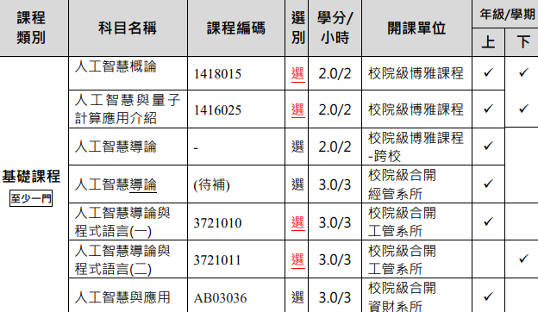
人工智慧賦能跨域應用微學程
基礎課程，最少一門

Slide 102
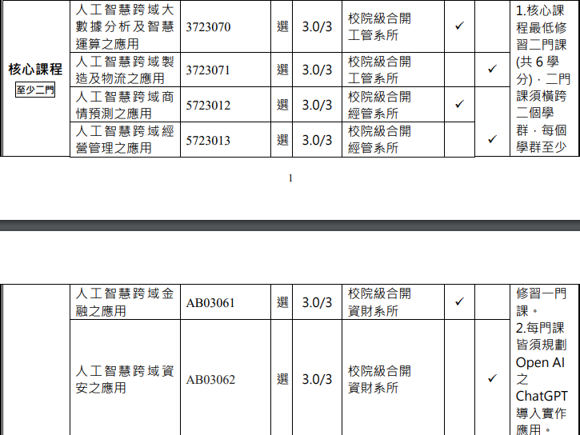
人工智慧賦能跨域應用微學程
核心課程
最少2門

Slide 103
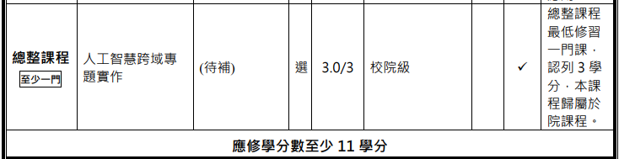
人工智慧賦能跨域應用微學程
總整課程最少一門
專題實作3學分（院課程）

Slide 104
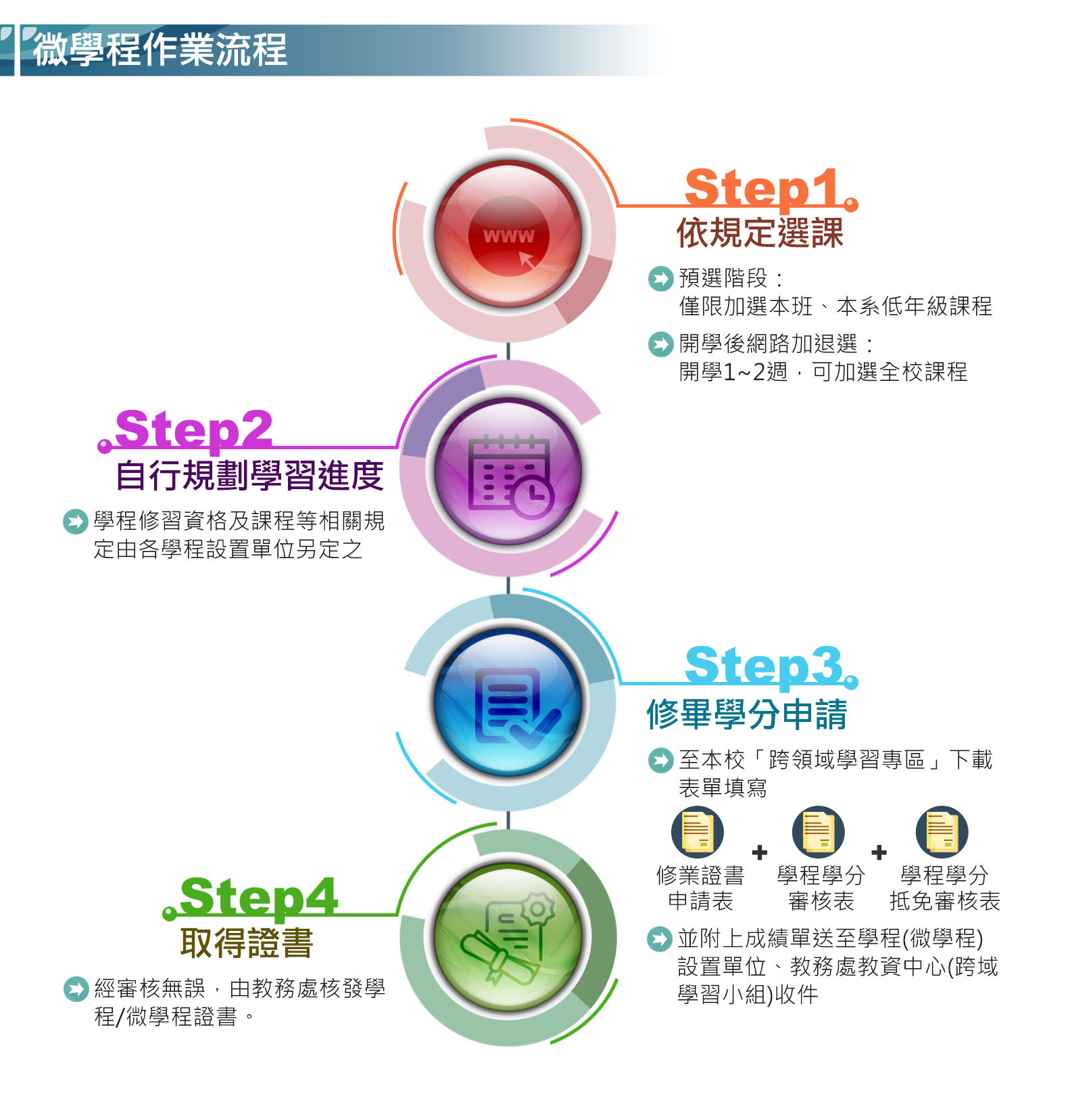

Slide 105
人工智慧賦能跨域應用微學程
修滿11學分門課，就會授予經管領域人工智慧學程：
經管系開授的3門課程：
 | 課程 | 內容
一上 | 人工智慧導論
二下 | 人工智慧跨域 『經營管理』之應用 | 原：pandas 大數據分析
三上 | 人工智慧跨域 『商情預測』之應用 | 機器學習， 深度學習

